Slide 1
DIAPORAMA 3B : Les ordres du gouvernement

Slide 2
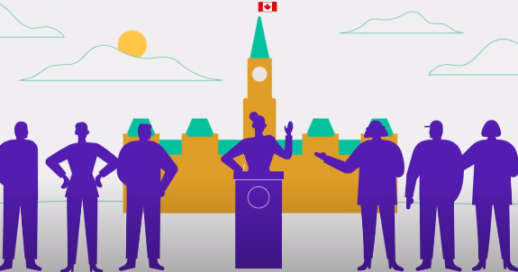
Discussion
Qu'est-ce qu'une démocratie représentative?

Slide 3
La démocratie représentative
Les représentant.e.s (ou politicien.ne.s) sont choisi.e.s par le peuple lors des élections.
Chaque représentant.e est responsable d'une zone géographique et d'une communauté.
Les représentant.e.s se réunissent pour débattre et adopter des lois.

Slide 4
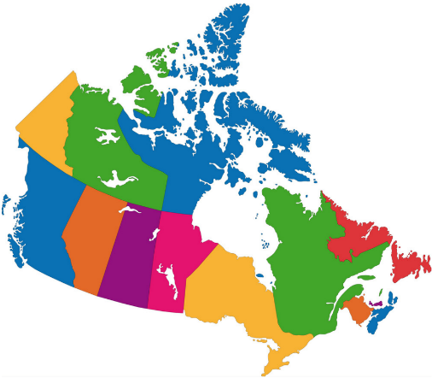
QCM
Combien de niveaux de gouvernement avons-nous?
A
AA
B
A
2
B
3
C
4
D
13

Slide 5
QCM
Combien de niveaux de gouvernement avons-nous?
A
AA
Chaque niveau a son propre groupe de représentant.e.s élu.e.s.
Fédéral
Provincial/Territorial
Municipal
Certaines communautés de Premières nations, d’Inuits et
de Métis ont leur propre système de gouvernance.
Elles partagent certaines responsabilités avec les autres
niveaux de gouvernement.
B
3

Slide 6
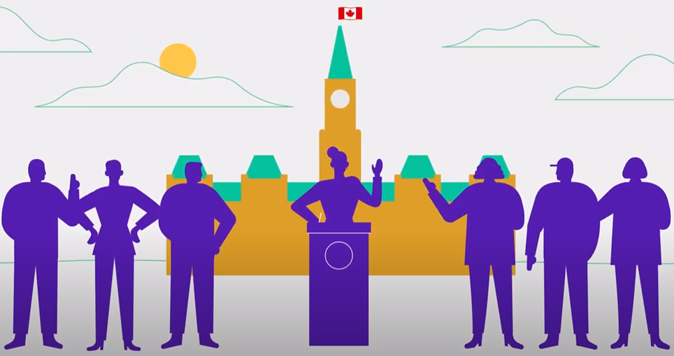
QCM
Quel est le titre donné aux représentant.e.s élu.e.s au niveau fédéral?
A
Sénateur.rice.s
B
Conseiller.ère.s
C
Député.e.s fédéral.e.s
D
Député.e.s de l'Assemblée législative

Slide 7
QCM
Quel est le titre donné aux représentant.e.s élu.e.s au niveau fédéral?
A
AA
Il existe une appellation différente du.de la représentant.e pour chaque niveau de gouvernement.
C
Député.e.s fédéral.e.s
Niveau | Nom
Fédéral | Député.e.s fédéral.e.s
Provincial (ON) | Député.e.s provincial.e.s
Municipal | Conseiller.ère.s ou échevin.e.s

Slide 8
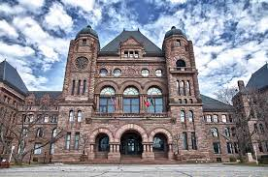
QCM
Où est située l'Assemblée législative de l’Ontario ?
A
AA
B
A
Ottawa
B
Toronto
C
Kingston
D
London

Slide 9
QCM
Où est située l'Assemblée législative de l’Ontario ?
A
AA
Chaque niveau a son propre bâtiment où les élu.e.s se réunissent pour débattre et adopter des lois.
B
Toronto
Niveau | Bâtiment | Lieu
Fédéral | Chambre des Communes | Ottawa
Provincial | Assemblée législative | Toronto
Municipal | Hôtel de ville ou mairie | Ville ou village

Slide 10
QCM
Quel est le titre du.de la chef.fe du gouvernement provincial?
A
AA
B
A
Président.e
B
Gouverneur.e général.e
C
Maire.sse
D
Premier.ère ministre

Slide 11
QCM
Quel est le titre du.de la chef.fe du gouvernement provincial?
Premier.ère ministre
Il existe une appellation différente du.de la chef.fe pour chaque niveau de gouvernement.
D
D
Premier
Niveau | Titre
Fédéral | Premier.ère ministre
Provincial | Premier.ère ministre
Municipal | Maire.sse, préfet.e ou président.e de conseil

Slide 12
Qui est responsable de… ?
Est-ce la responsabilité du gouvernement fédéral, provincial/territorial ou municipal?
Traitement et distribution de l’eau potable
Entretien des routes
Hôpitaux et soins de santé
Commerce international
Défense nationale
Droit criminel
Droits et territoires autochtones
Police municipale et protection contre les incendies
Permis de conduire et autoroutes
Éducation
Ressources naturelles
Parcs locaux
Citoyenneté et passeports

Slide 13
Les responsabilités du gouvernement
Fédéral
Citoyenneté et passeports
Défense nationale
Droit criminel
Commerce international
Droits et territoires autochtones
Provincial
Éducation
Hôpitaux et soins de santé
Ressources naturelles
Permis de conduire et autoroutes
Municipal
Traitement et distribution de l’eau potable
Parcs locaux
Entretien des routes
Police municipale et protection contre les incendies

